Slide 1
自律走行ロボット運用システムの開発
情報工学科 正元淳也 石橋尚之 馬場竣平 佐々木祥二

Slide 2
目次
プロジェクト概要
正元(VPN問題 筐体製作補助 ウェブアプリ製作)
馬場(筐体製作)
石橋(GPS ローバ動作 ローバ・サーバ間通信)
全体の進捗度 (路面状況に左右されるが、ローバ単体で指定距離の走行が大まかに成功 サーバサイドに遅れが出ている)
今後のスケジュール

Slide 3

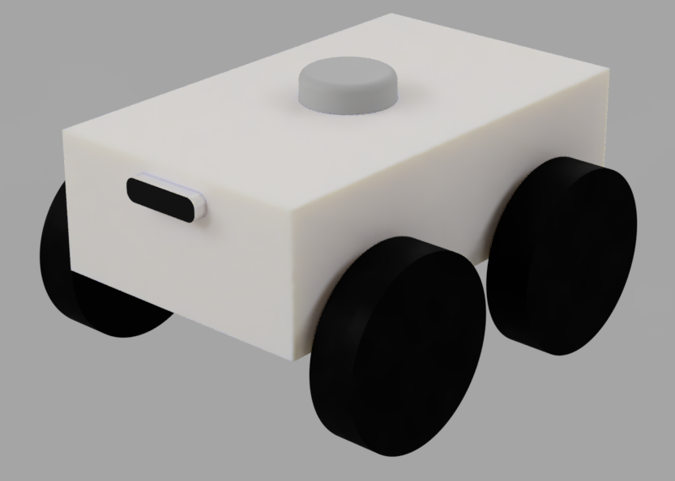
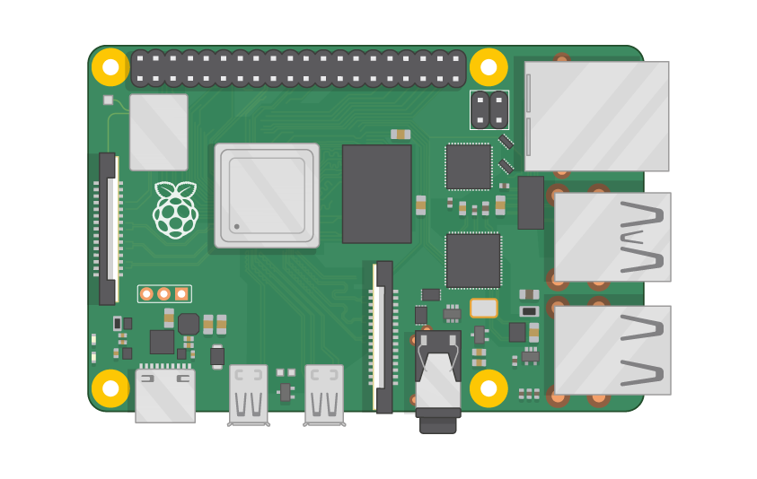

プロジェクト概要
位置補正情報
走行ログ
カメラ映像
動作命令
アプリ操作情報
webAPI提供(https)

Slide 4
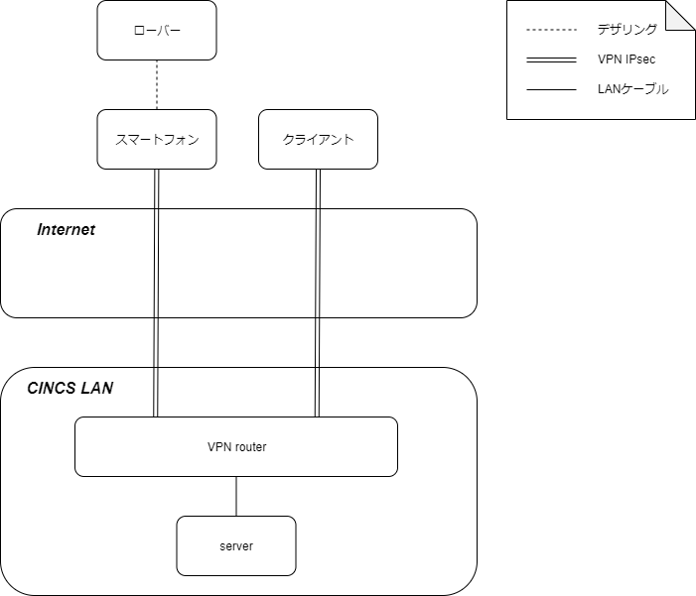
ネットワーク構成
L2TP/IPsec VPN
スマホ・PCとサーバのVPN通信は成功
ローバからサーバへの通信が失敗
Raspberry Pi４ Raspbian
strongSwan xl2tpd
春学期に3B+で正元家ネットワークにVPN接続できていたが、なぜか出来なくなっている
ngrokにて外部公開URLの作成を検討

Slide 5
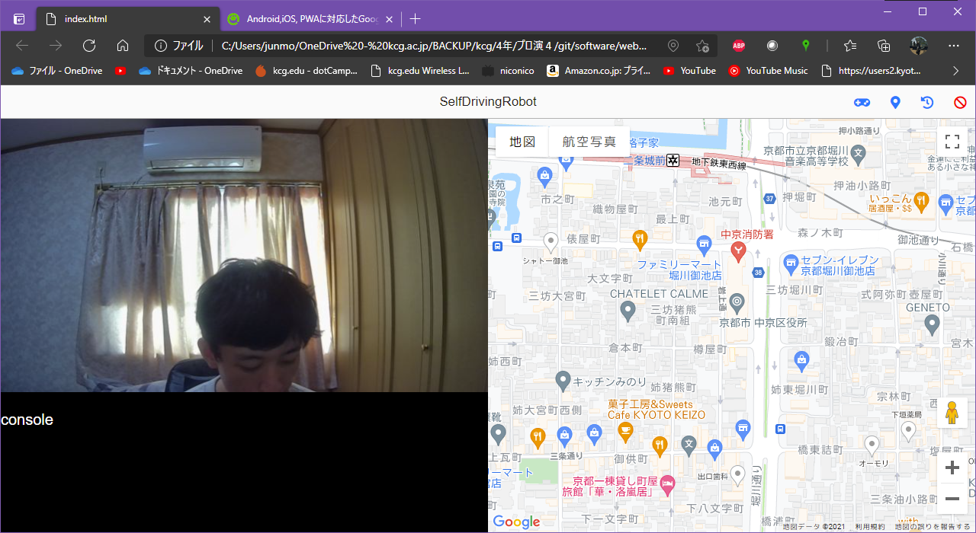
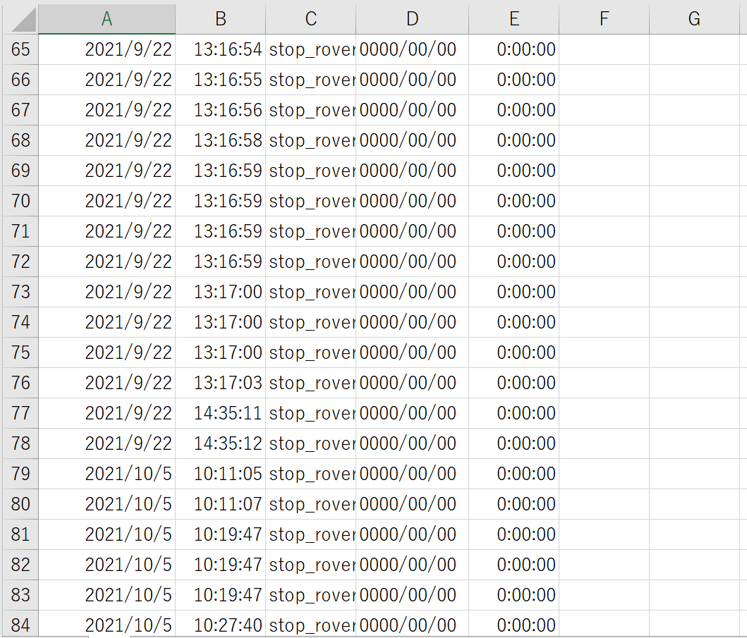
クライアントアプリ 担当：正元
目に見える変更点は無し
ログ生成時に毎回画面更新していたのを修正

Slide 6
メカ・エレキ 担当：馬場
4輪駆動走行体
バッテリーを並列で２つにして駆動時間を増やす
GPSモジュール、磁気センサの取り付け
路面状況により旋回ができないことが多い
モータトルク不足
実験用筐体の囲いを作り、カメラ・ToFの取り付けを行う
Raspberrypiの電源ケーブルの改良
サスペンションの導入を視野に入れつつ、本筐体の作成も開始していきます

Slide 7
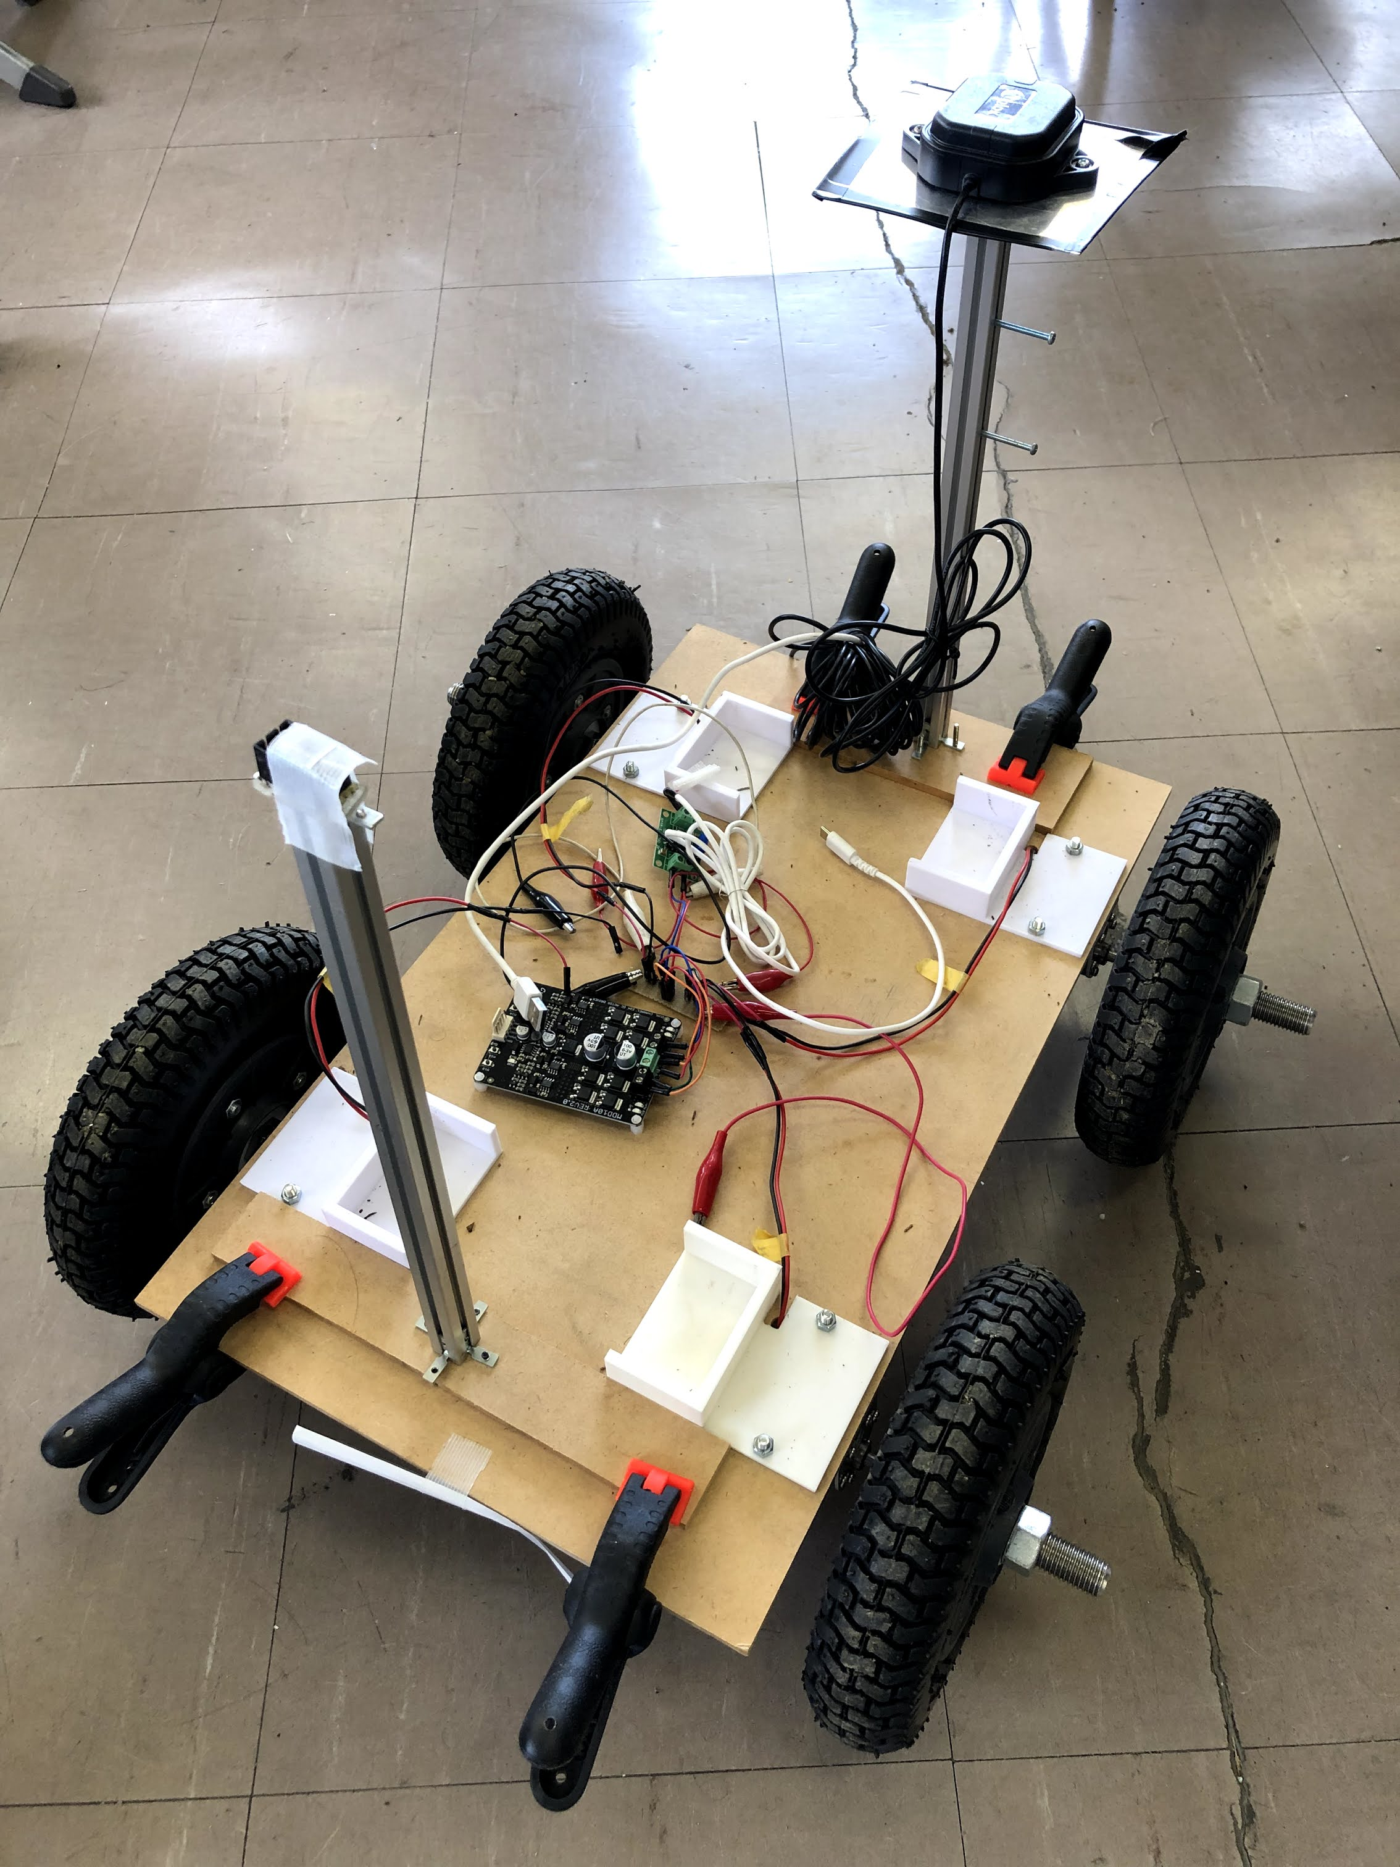
メカ・エレキ

Slide 8
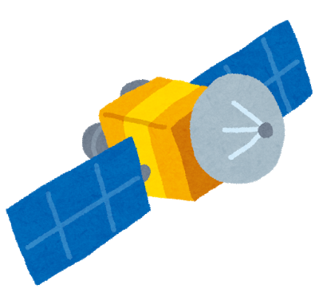
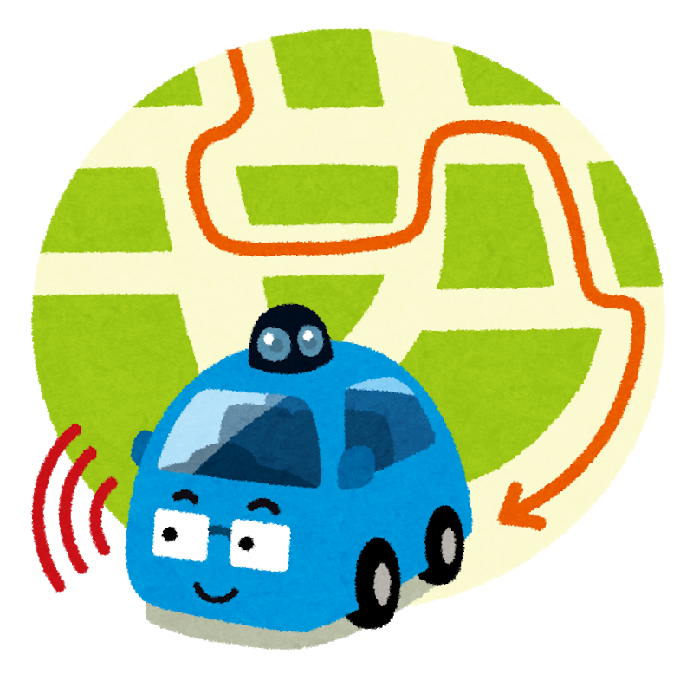
RTK測位
(48,15,20)
(35,10,13)
座標を
(+3,-1,+3)
して、、
(+3,-1,+3)
ずれてる！
補正情報
(+3,-1,+3)
座標(51,14,23)
座標(32,11,10)
Notes:
RTK測位とは、、、

Slide 9
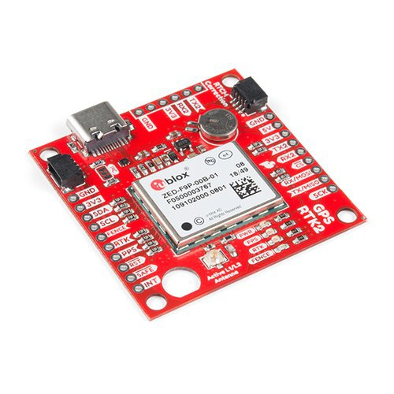
GPS 担当：石橋
ZED-F9P
RTK法での自己位置推定
数センチ単位でのRTK法の成功
問題点
計算結果の安定までに十分程度かかることがある。
壁から数メートルの距離の場合、計算が安定しなくなる。

Slide 10
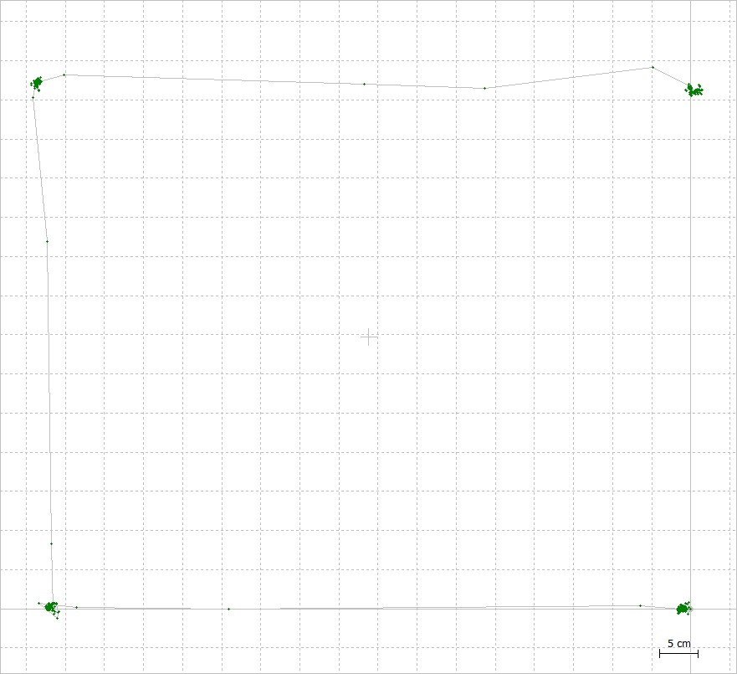
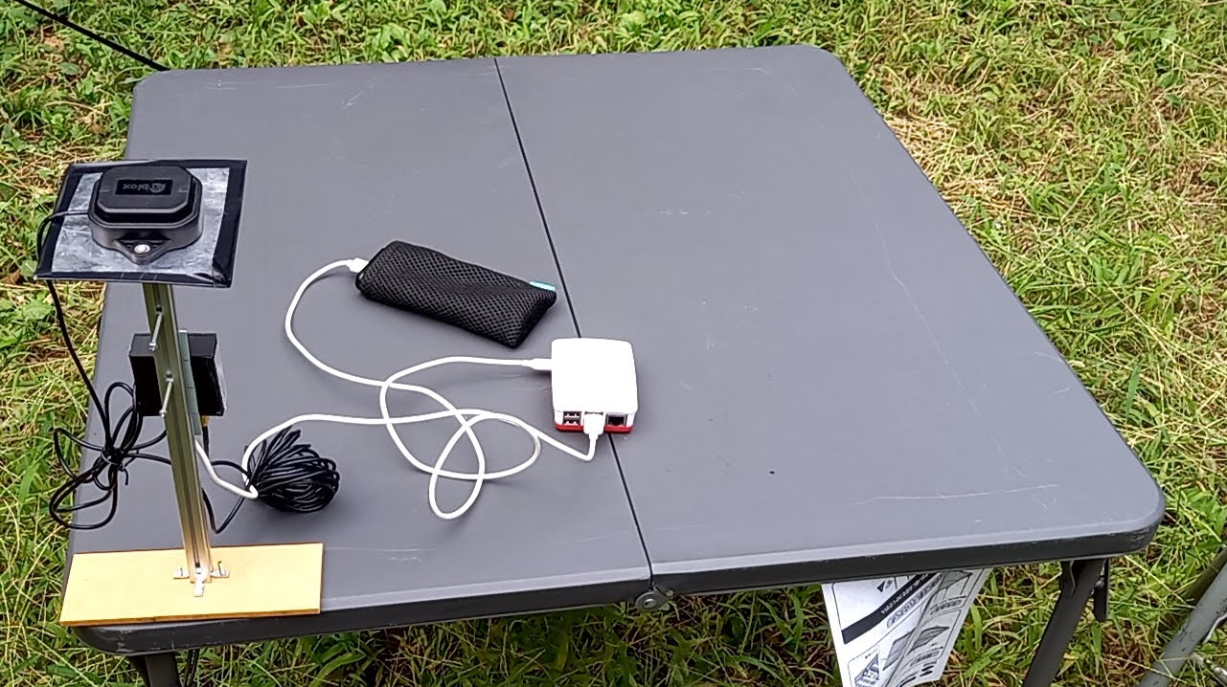
RTK法動作例

Slide 11
移動局のモータ制御プログラム 担当：石橋
命令入力用のコンソールプログラムからの命令に従って、
移動局を移動させるプログラムを作成。
命令のパターン
1.左右のモータの出力値（例：左モータ90、右モータ100）
2.移動方向の指定 （例：前進、停止、右旋回など）
3.移動先の緯度経度 （例：35.044100, 135.772182）
4.移動局の緯度経度を基準としてどの方向に何メートル進むか（例：北東に3.3m）
5.移動局の向きと緯度経度を基準としてどの方向に何メートル進むか(例：右に100度1.2m)

Slide 12
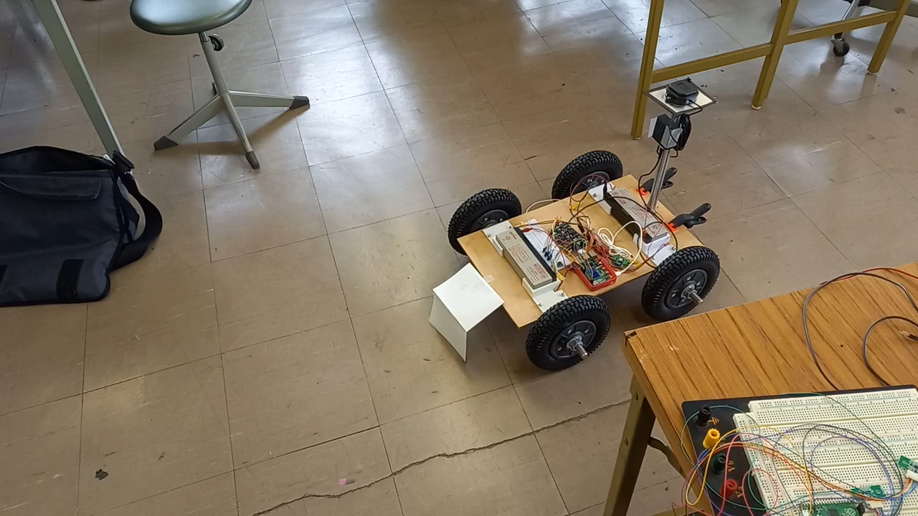
動作動画①

Slide 13
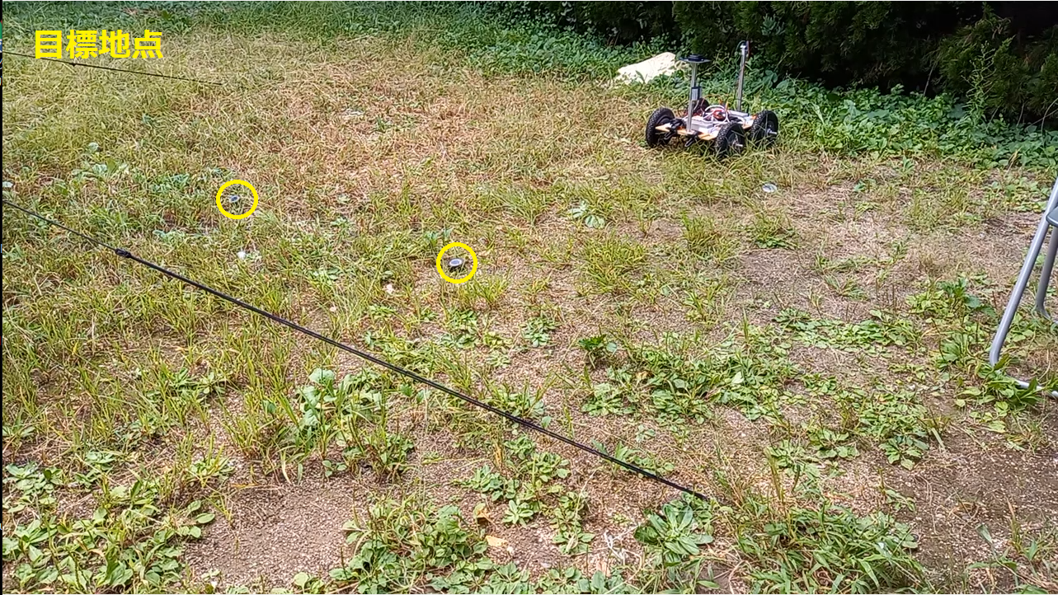
動作動画②

Slide 14
動作動画②

Slide 15
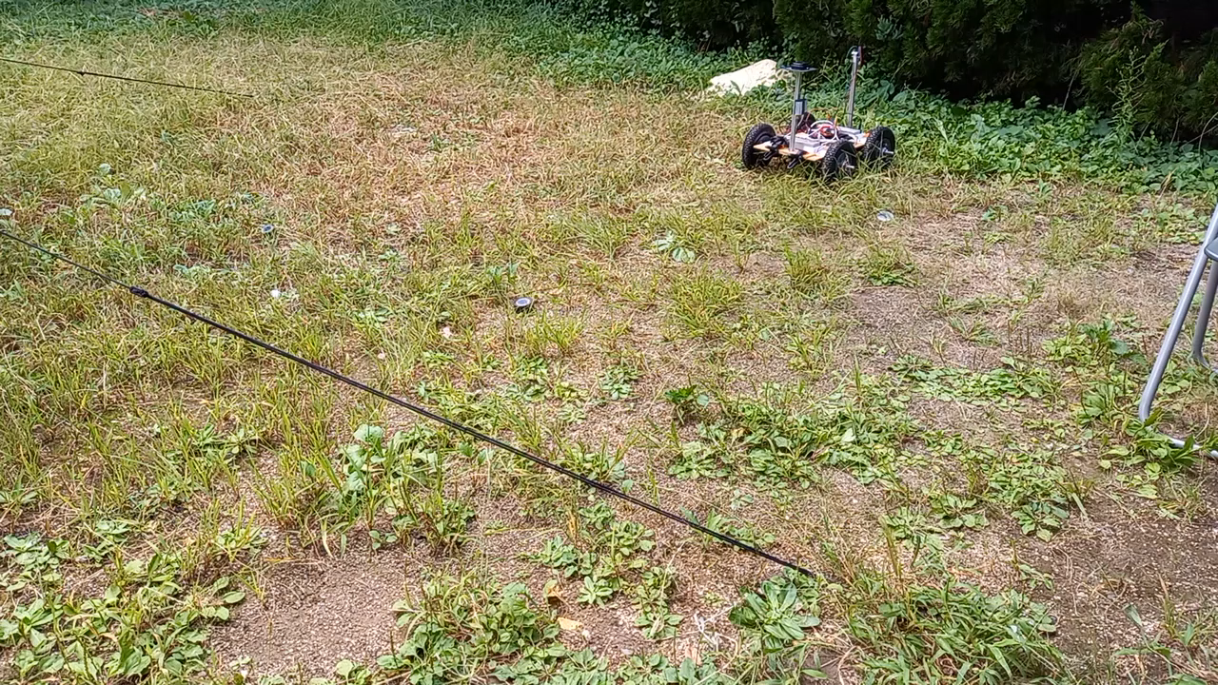
動作動画②

Slide 16
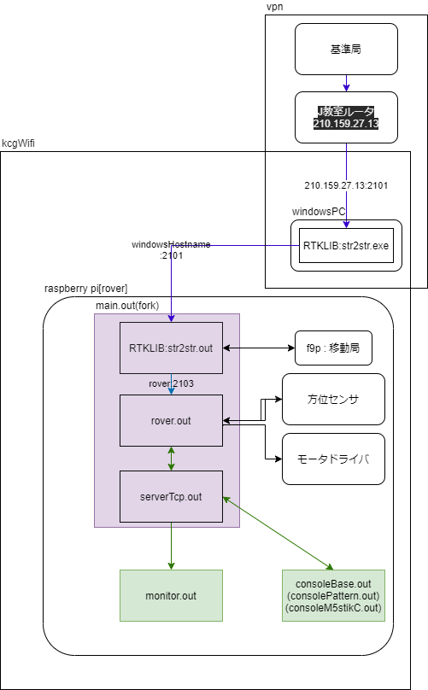
移動局のプロセス
・main.out
Forkで並列動作している内容は下記。
モータドライバやセンサ情報などを処理。
コンソールとの通信用サーバ
基準局と移動局のGPSモジュールの接続用プログラム
・Monitor.out
Rover.outから文字列から出力用データを受信して表示。
エラー表示とRTK法の計算結果の表示を混ぜないために利用。
・consoleBase.out
モータの操作情報や移動先の情報などを入力してrover.outに送信
Notes:
・Rover.out
移動ロボットのモータドライバやセンサ情報などを処理。
・str2str.out
RTKLIBのプログラムです。
受信した基準局のデータをGPSモジュールに送信後、RTK法の計算結果をTCPで配信。
・serverTcp.out
自作TCPサーバであり、rover.outへのデータ入出力を中継する。
・main.out
上記の3つのプログラムをforkで並列起動。
------------------
---------
---------
---------
・Monitor.out
Rover.outから文字列から出力用データを受信して表示。
エラー表示とRTK法の計算結果の表示を混ぜないために利用。
・consoleBase.out
モータの操作情報や移動先の情報などを入力してrover.outに送信します。
・consolePattern.out
事前に設定していた複数のモータ捜査情報や移動先の情報を連続してrover.outに送信します。
・cosoleM5stickC.out
M5stickCとbluetooth通信を行いモータの操作情報を受信して、その結果をrover.outに送信します。

Slide 17
基準局のプロセス
・使用部品
windows10PC、F9P（GPSモジュール）
・ 使用プログラム（str2str.out）
RTKLIBのプログラムであり、GPSモジュールの測定結果を配信している。
・windows10PCの使用理由
GPSモジュールの設定用ソフトがwindows専用だったので、VPNなどを使用して遠隔で設定変更を行うため。
最終的にはRaspberry Piを使用予定。
配信サイトrtk2go.comは使用しない予定。
J教室のルータ内からグローバルネットワークへのアクセスができないため。

Slide 18
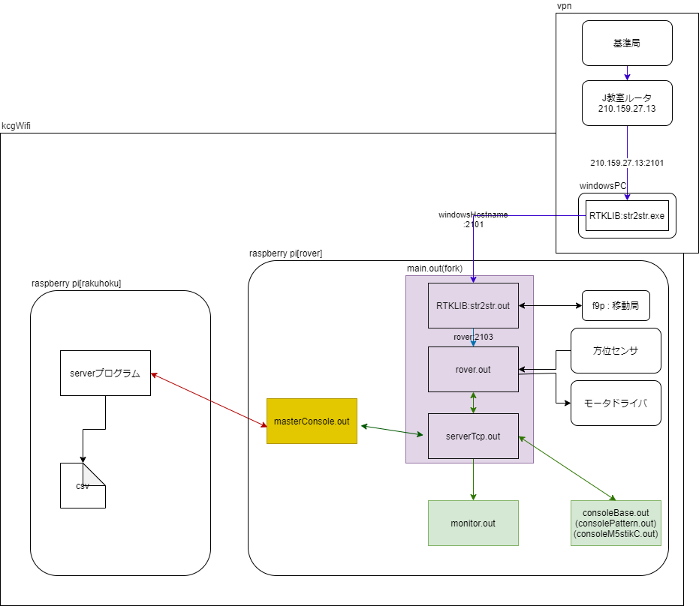
アプリサーバと移動局の通信
Jsonを利用予定
APIクライアント開発時のモック
https://httpbin.org/
C++でJSONとPost通信
→ 成功

Slide 19
進捗と問題点
ローバ単体で指定距離の走行が大まかに成功
VPN接続失敗
モータのパワー不足or足回り設計の影響か旋回が不安定
サーバサイドに遅れが出ている
カメラ担当行方不明

Slide 20
進捗状況
07月
10月
01月
開始日 21/04/13 (火)
基礎実験 21/05/11 (火) - 21/07/27 (火)
製作 21/07/28 (水) - 21/12/21 (火)
最終調整
発表準備 21/12/22 (水) - 22/02/02 (水)
プロジェクト演習発表会
終了日 22/02/04 (金)
企画設定 21/04/13 (火) - 21/05/18 (火)
本筐体(アルミ)完成 21/11/30 (火)
実験用筐体
アプリから操作
前後左右 21/09/15 (水)
実験用筐体
アプリから操作
目的地まで 21/10/31 (日)
実験用筐体
障害物あり 21/11/30 (火)
実験用筐体
パターン動作 21/08/31 (火)
本筐体(アルミ)
障害物あり 21/12/21(火)
実験用筐体完成 21/07/27 (火)
企画発表 21/05/18 (火)
春学期末発表 21/07/27 (火)
秋学期中間報告 21/10/05 (火)
最終報告会 22/01/25 (火)
年末完了報告 21/12/21 (火)

